Slide 1
Αντιμετώπιση Αγκυλωμένων Νεογιλών Δοντιών
Δ. Χαλαζωνίτης
Notes:
© 2022, Δ. Χαλαζωνίτης.
Απαγορεύεται η μερική ή ολική αναπαραγωγή χωρίς την έγγραφη άδεια του συγγραφέα.

Slide 2
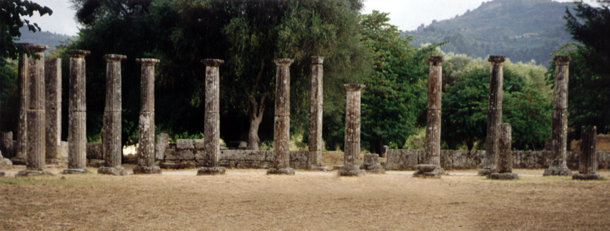
Αγκυλωμένοι νεογιλοί γομφίοι
Συχνότητα: έως 10 - 15% σε ηλικίες 7 - 10 ετών

Slide 3
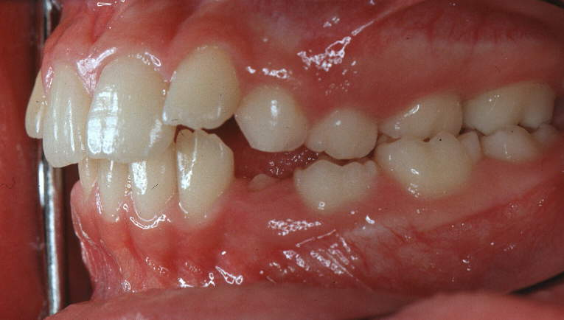
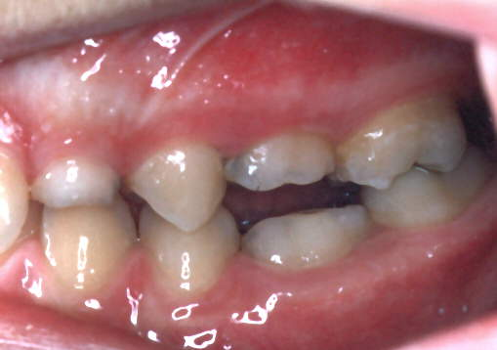
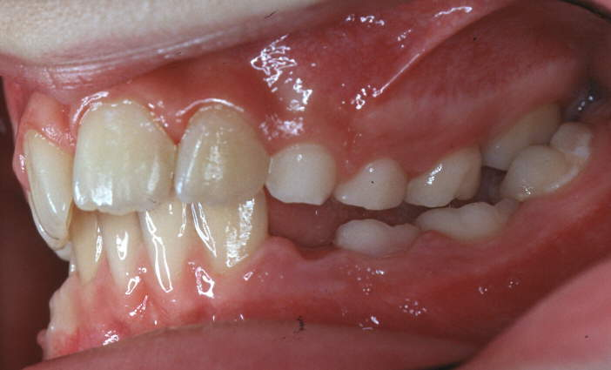
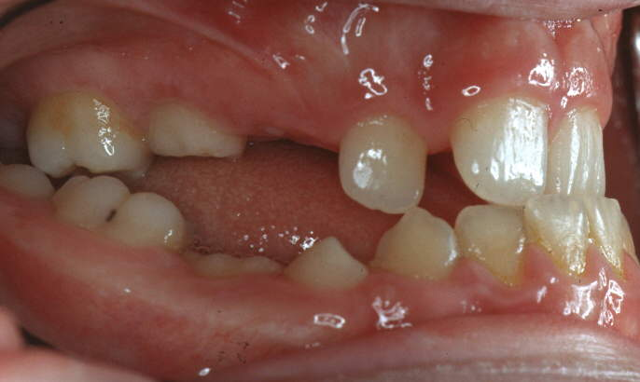

Slide 4
Υπέκφυση - Αγκύλωση

Slide 5
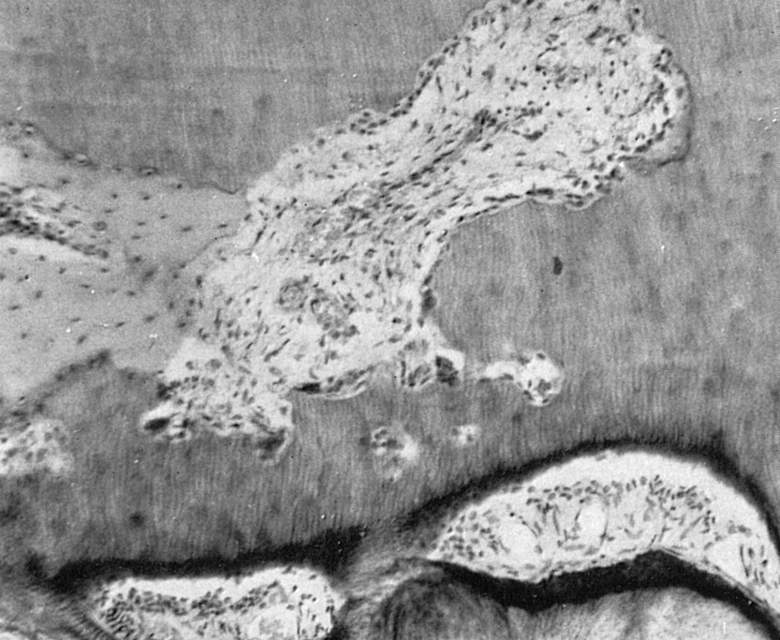
Αγκύλωση
Αιτιολογία
?
J.J. Pindborg. Pathology of the Dental Hard Tissues

Slide 6
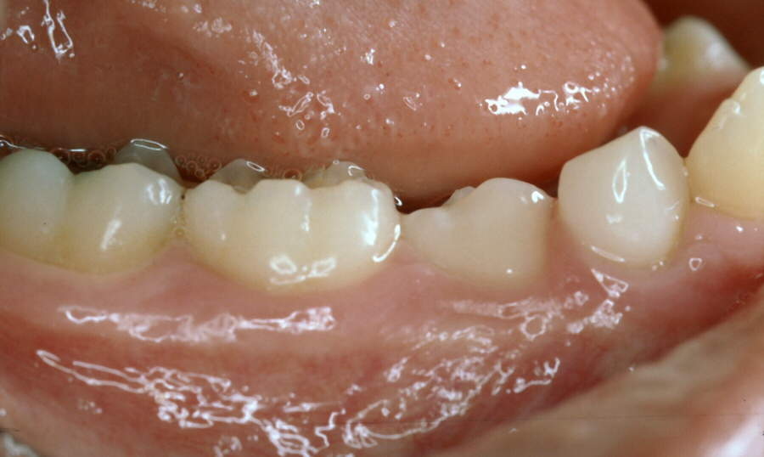
Αντιμετώπιση
Εξαγωγή - Πότε;

Slide 7
Εξέλιξη - Επιπτώσεις
Προοδευτική υπέκφυση
Απόκλιση παρακειμένων
Απώλεια χώρου (;)
Υπερέκφυση ανταγωνιστού
Καμπύλη Spee
Πλάγια χασμοδοντία
Περιοδοντικά προβλήματα
Σκελετικές επιπτώσεις

Slide 8
Εξαγωγή;
Για ποιό λόγο;
Όλοι οι αγκυλωμένοι γομφίοι απέπεσαν.
Οι προγόμφιοι ανέτειλαν, ίσως λίγο αργότερα από το φυσιολογικό.
Καμία εγγύς απόκλιση του γομφίου.
Δεν απαιτείται εξαγωγή του αγκυλωμένου, η οποία ίσως να παρουσιάζει και δυσκολίες.
Kurol και συν., 1985

Slide 9
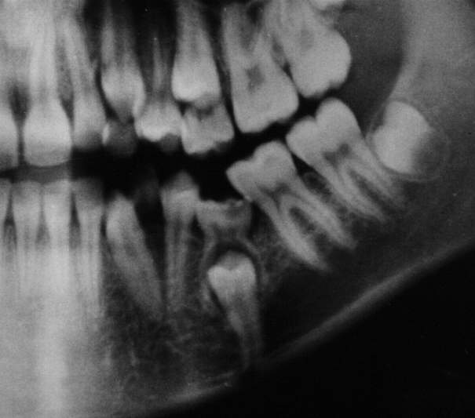
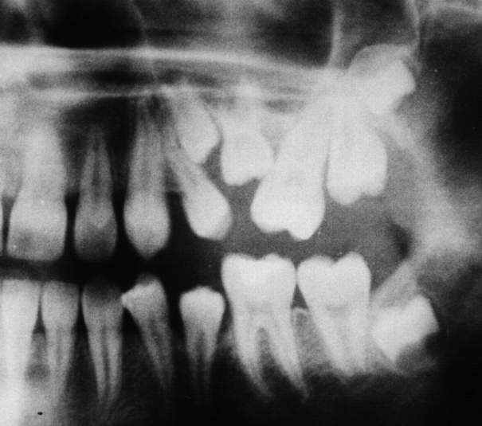
Δευτερογενής έγκλειση
Από το αρχείο της καθ. Μ. Σπυροπούλου.

Slide 10
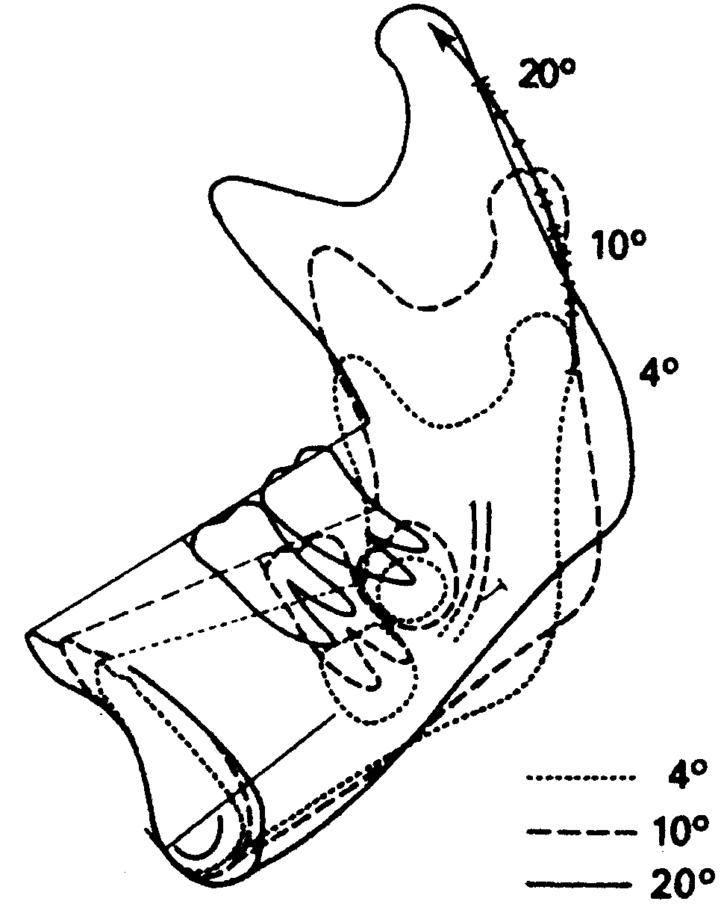
Μασητική και εγγύς μετακίνηση
Björk & Skieller,
1983

Slide 11
Μασητική και εγγύς μετακίνηση
5 mm

Slide 14
5.7 mm
2.3 mm
Becker και συν., 1992

Slide 15
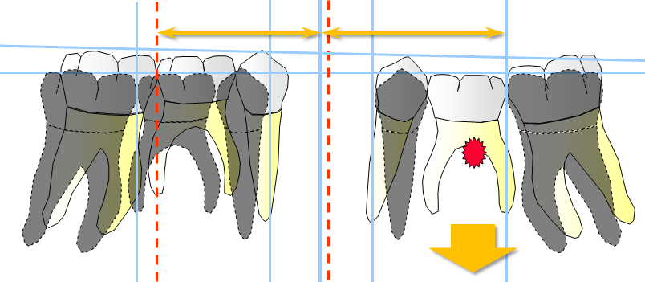
Εγγύς - άπω διάσταση
"Απόλυτη" διατήρηση χώρου
Αμφοτερόπλευρη αγκύλωση:
    Ανάπτυξη ανωμαλίας ΙΙης Τάξης
    Αύξηση οριζόντιας πρόταξης
    Ελάττωση ύψους προσώπου
Ετερόπλευρη αγκύλωση:
    Ανάπτυξη ανωμαλίας ΙΙης / Ιης Τάξης
    Μετατόπιση μέσης γραμμής
    Απόκλιση μασητικού επιπέδου

Slide 16
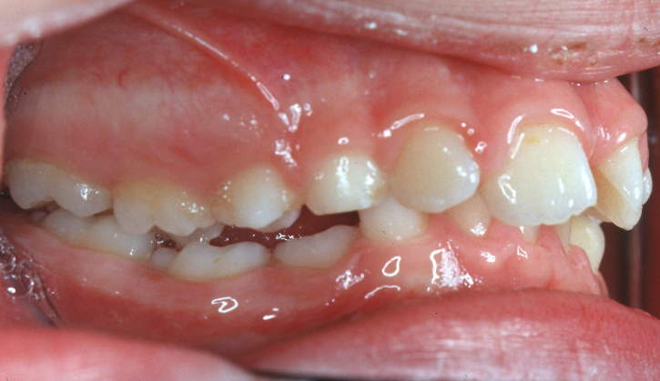
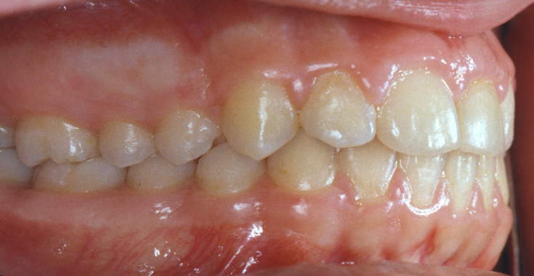

Slide 17
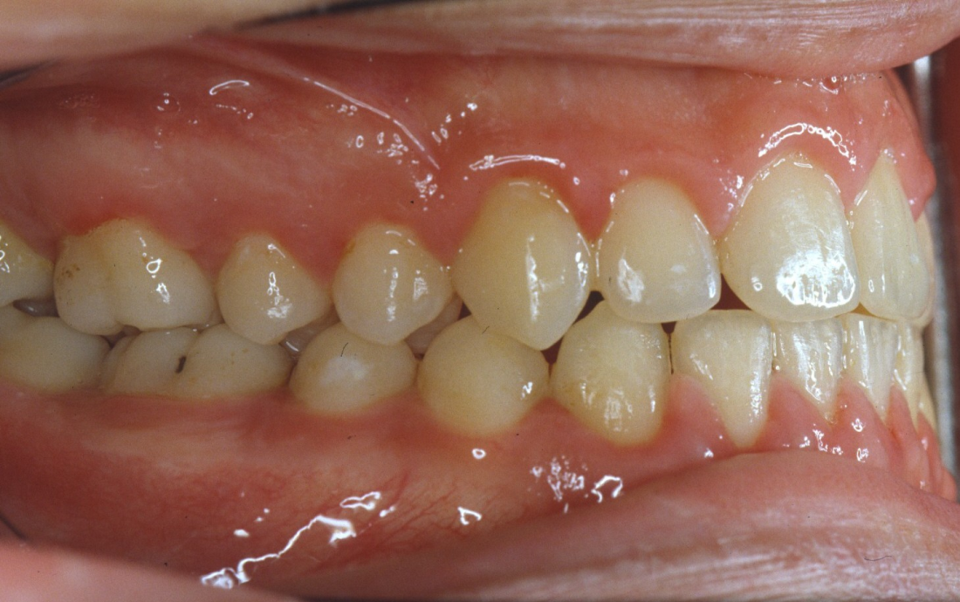

Slide 18
Ορθοδοντική αξιοποίηση αγκυλωμένων γομφίων
Άπω μετακίνηση μονίμων γομφίων.
Εγγύς μετακίνηση γομφίου για σύγκλειση διαστήματος ελλείποντος προγομφίου.
Εμβύθιση γομφίων για σύγκλειση χασμοδοντίας.
Ορθοπεδικές μετακινήσεις.

Slide 19
Εμβύθιση γομφίων για σύγκλειση χασμοδοντίας

Slide 20
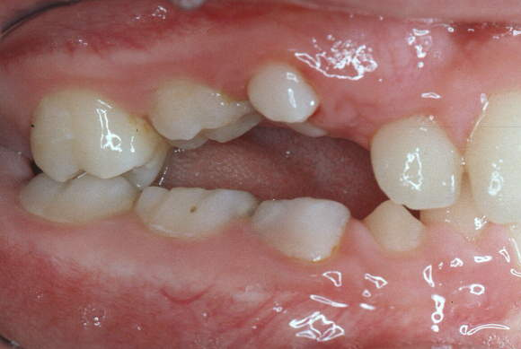
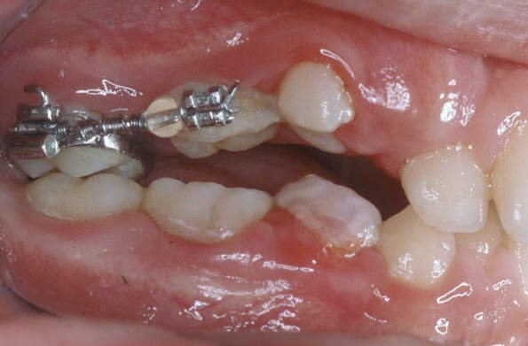
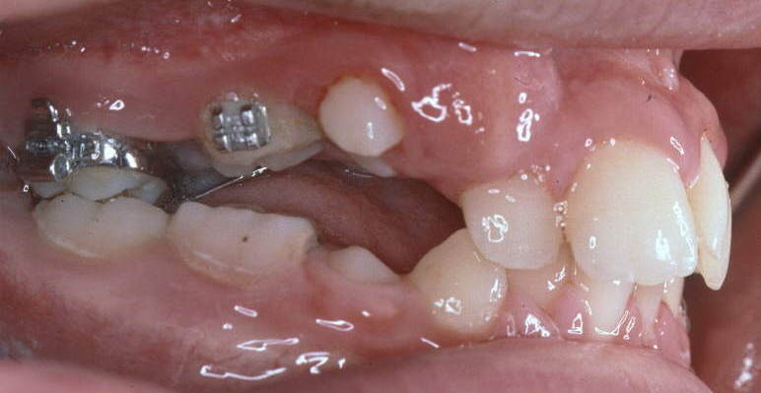

Slide 21
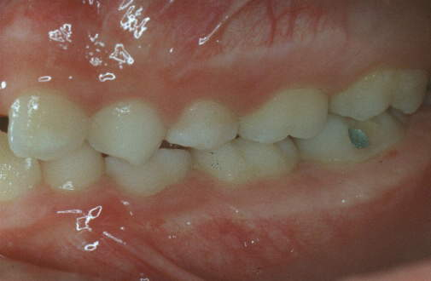
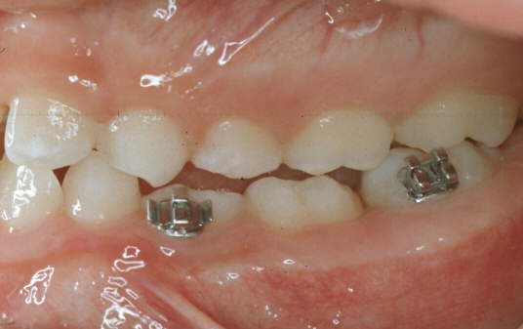
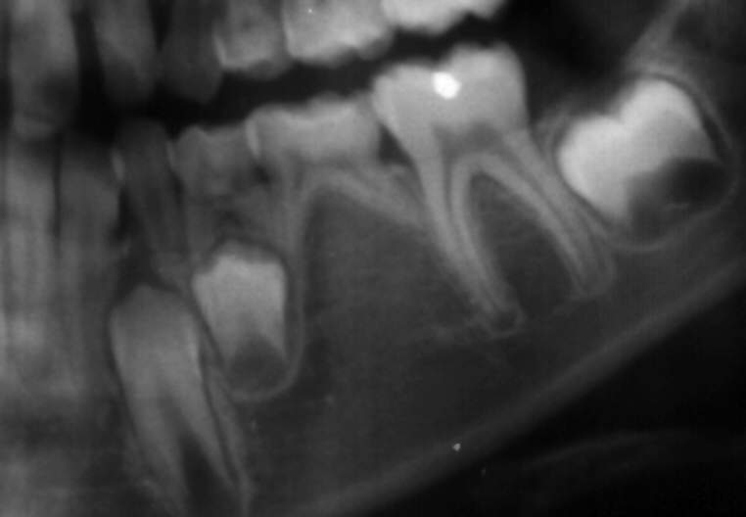
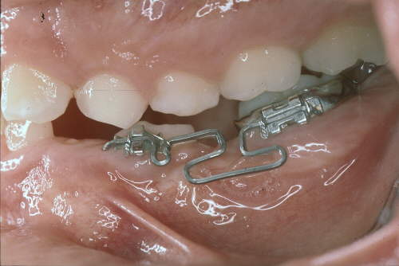

Slide 22
Αντιμετώπιση: όχι μόνο εξαγωγή
Απόπτωση σχεδόν φυσιολογική
(μόνο αν υπάρχει διάδοχος)
    Δευτερογενής έγκλειση
Μασητική και εγγύς μετακίνηση
    Διατήρηση χώρου
Σκελετικές - οδοντικές επιπτώσεις
    Αμφοτερόπλευρη - ετερόπλευρη αγκύλωση
Ορθοδοντική αξιοποίηση ;
    Η απόλυτη στήριξη (όσο κρατήσει)

Slide 23
Βιβλιογραφία
Savoldi F, Dalessandri D, Gardoni A, Dianiskova S, Bonetti S, Visconti L. Treatment of ankylosed deciduous molars with or without permanent successors in children and adolescents: a systematic review. Minerva Dent Oral Sci. 2021;70:276-285. doi: 10.23736/S2724-6329.21.04478-8.
Tieu LD, Walker SL, Major MP, Flores-Mir C. Management of ankylosed primary molars with premolar successors: a systematic review. J Am Dent Assoc. 2013;144:602-11. doi: 10.14219/jada.archive.2013.0171.
Kurol J. Impacted and ankylosed teeth: why, when, and how to intervene. Am J Orthod Dentofacial Orthop. 2006;129(4 Suppl):S86-90. doi: 10.1016/j.ajodo.2005.11.008.
Kurol J. Infraocclusion of primary molars. An epidemiological, familial, longitudinal clinical and histological study. Swed Dent J Suppl. 1984;21:1-67.
Yilmaz RS, Darling AI, Levers BG. Mesial drift of human teeth assessed from ankylosed deciduous molars. Arch Oral Biol. 1980;25(2):127-31. doi: 10.1016/0003-9969(80)90088-6.

